Slide 1
Tuần 20
Bài 42: Các số 10, 20, 30, 40,
50, 60 ,70, 80, 90
TOÁN 1

Slide 2

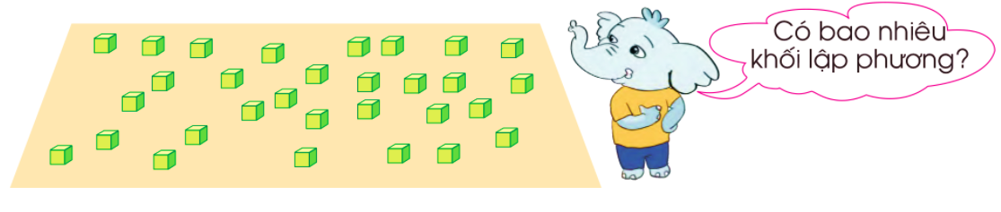

Slide 3
mười
hai mươi
10
20

Slide 4
ba mươi
30

Slide 5
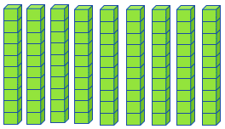
bốn mươi
năm mươi
sáu mươi
40
50
60
bảy mươi
tám mươi
chín mươi
70
80
90

Slide 6

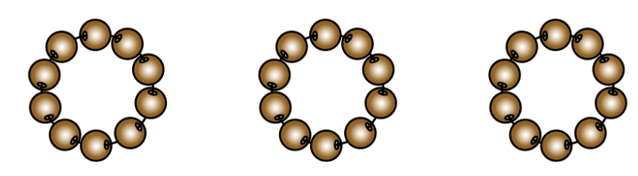
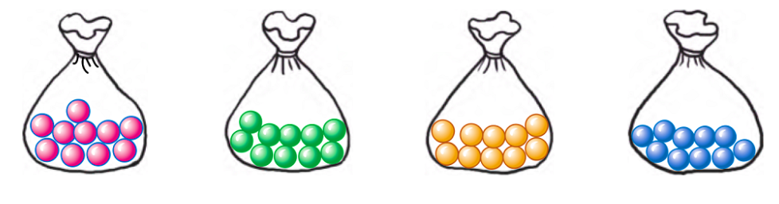
1
a) Có tất cả bao nhiêu hạt ?
?
hạt
30
b) Có tất cả bao nhiêu viên kẹo ?
40
viên kẹo
?

Slide 7
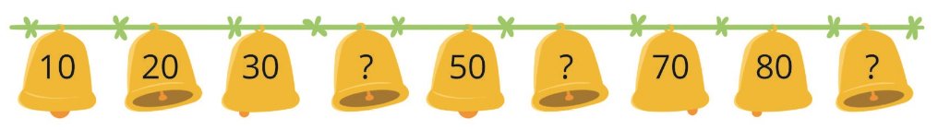
2
Số ?
60
40
?
90
?
?

Slide 8
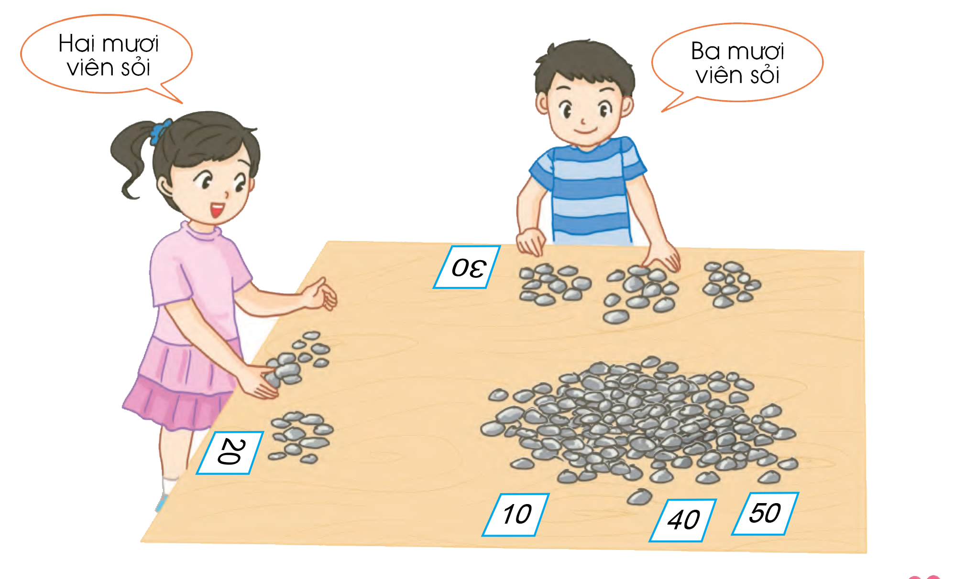
3
Trò chơi “ Lấy đồ vật cho đủ số lượng ghi trên thẻ”

Slide 9
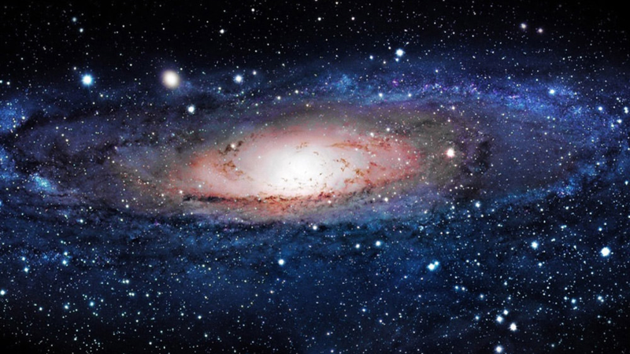
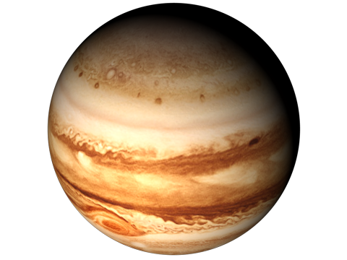


Ấn vào tàu du hành để di chuyển đến các sao.
Ấn vào sao để hiện ra câu hỏi.
Ấn vào hình người để quay về.

Slide 10


Sao Mộc
Sao Hỏa
Sao Kim
Sao Thủy
KẾT THÚC

Slide 11

- Đếm các số tròn chục từ 10 đến 90
10, 20, 30, 40, 50, 60, 70, 80, 90

Slide 12
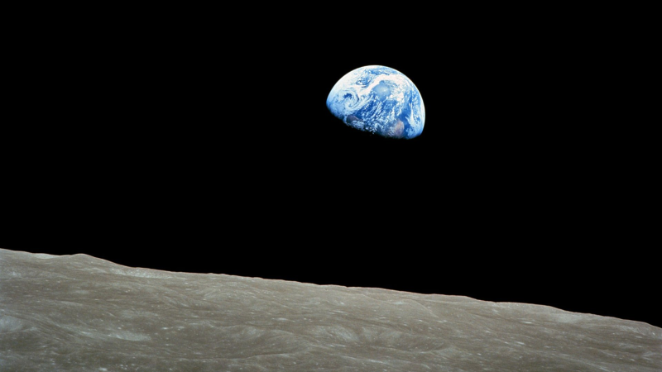
- Đếm các số tròn chục từ 90 đến 10
90, 80, 70, 60, 50, 40, 30, 20, 10

Slide 13
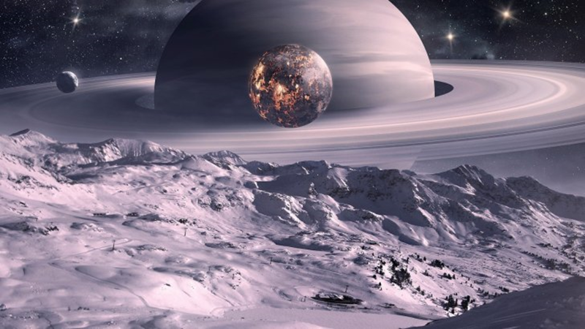
Đọc số còn thiếu 10, 20, 30, …, 50, …, 70, 80, 90
40, 60

Slide 14
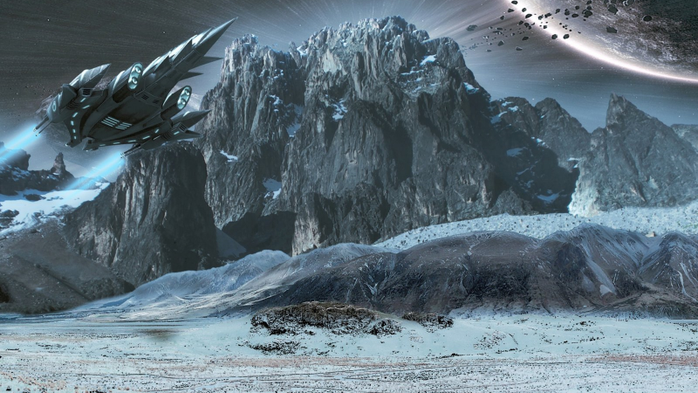
Đọc số còn thiếu …, 20, 30, 40, 50, 60, 70, …, …
10, 80, 90

